Slide 1
Государственное учреждение образования
« Гродненский областной центр коррекционно-развивающего обучения и реабилитации»
УЧЕТ ОСОБЕННОСТЕЙ ДЕТЕЙ С ОСОБЕННОСТЯМИ
ПСИХОФИЗИЧЕСКОГО РАЗВИТИЯ ПРИ СОСТАВЛЕНИИ ПРОГРАММ
ДОПОЛНИТЕЛЬНОГО ОБРАЗОВАНИЯ
Заместитель директора
ГУО «Гродненский областной центр коррекционно-развивающего обучения и реабилитации»
Снежанна Викторовна Хаткевич г.Гродно, 2025

Slide 2
ЛИЦО С ОСОБЕННОСТЯМИ ПСИХОФИЗИЧЕСКОГО РАЗВИТИЯ – ЛИЦО, ИМЕЮЩЕЕ НАРУШЕНИЯ В ФИЗИЧЕСКОМ И (ИЛИ) ПСИХИЧЕСКОМ РАЗВИТИИ, КОТОРЫЕ ОГРАНИЧИВАЮТ ЕГО СОЦИАЛЬНУЮ ДЕЯТЕЛЬНОСТЬ И ТРЕБУЮТ СОЗДАНИЯ СПЕЦИАЛЬНЫХ УСЛОВИЙ ДЛЯ ПОЛУЧЕНИЯ ОБРАЗОВАНИЯ
(Ст.1 п.1. подпункт 1.15. Кодекса Республики Беларусь об образовании)

Slide 3
ОБЛАСТНОЙ БАНК ДАННЫХ
О ДЕТЯХ С ОПФР – 25 126 детей с ОПФР, из них 2075 детей с инвалидностью

Slide 4
О
Район | Количество детей с ОПФР
Берестовицкий | 271
Волковысский | 1550
Вороновский | 339
Гродненский | 1132
Дятловский | 429
Зельвенский | 279
Ивьевский | 420
Кореличский | 273
Лидский | 3368
Мостовский | 517
Новогрудский | 851
Островецкий | 710
Ошмянский | 689
Свислочский | 280
Слонимский | 1056
Сморгонский | 931
Щучинский | 719
Ленинский г. Гродно | 4702
Октябрьский г. Гродно | 6299
г.Гродно | 311

Slide 5
НОЗОЛОГИЧЕСКИЕ ГРУППЫ
ОБУЧАЮЩИХСЯ С ОПФР:
* с интеллектуальной недостаточностью;
* с тяжелыми нарушениями речи;
*с нарушением слуха;
*с нарушениями зрения;
*с трудностями в обучении;
*с нарушениями функций опорно-двигательного аппарата;
*с тяжелыми, множественными нарушениями в физическом и (или) психическом развитии;
*с расстройствами аутистического спектра

Slide 6
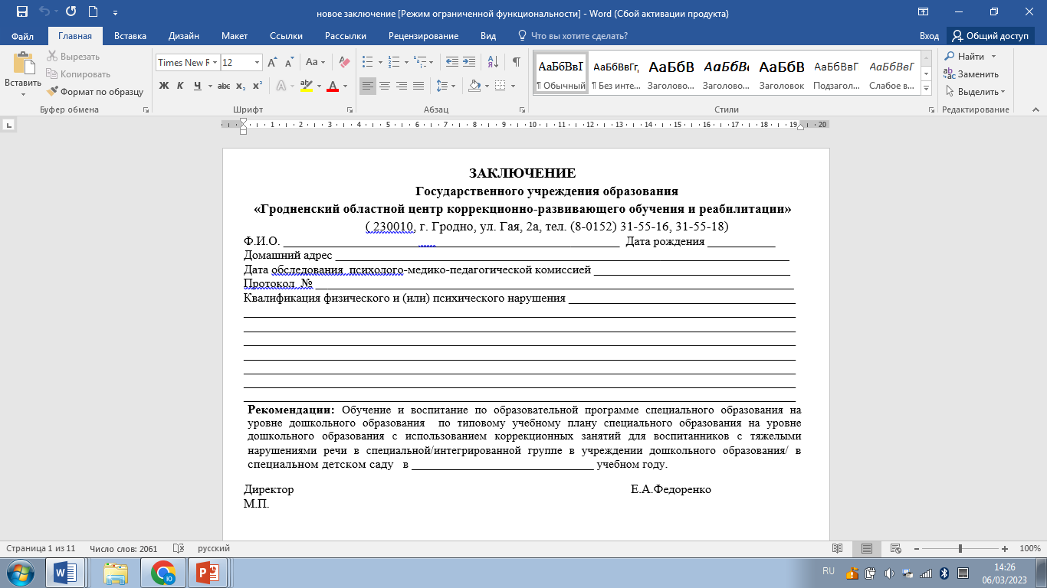

Slide 7
Обеспечение доступности образования, объектов материально-технической базы учреждений образования,….. лицам с ОПФР в соответствии с их состоянием здоровья и познавательными возможностями на всех уровнях основного образования и при получении дополнительного образования,…..;
(Ст.2 п.2.3. Кодекса Республики Беларусь об образовании)
Одно из основных направлений государственной политики
в сфере образования

Slide 8
Создание специальных условий для получения образования лицами с ОПФР…
(Ст.2 п.2.4. Кодекса Республики Беларусь об образовании)
Одно из основных направлений государственной политики
в сфере образования

Slide 9
организация педагогической, медицинской, социальной, психологической и иных видов помощи, без которых невозможно или затруднено освоение содержания образовательных программ основного, дополнительного и специального образования лицами с особенностями психофизического развития, в том числе использование технических средств социальной реабилитации, специальных учебных изданий, специальных методов обучения и воспитания, информационных технологий, адаптация материальных объектов
Специальные условия –
(Ст.1 п.1.33 Кодекс Республики Беларусь об образовании)

Slide 10
Для обеспечения доступа лиц с ОПФР и инвалидов к инфраструктуре учреждений образования необходимо:
-приведение состояния зданий в соответствие с требованиями строительных норм и правил по обеспечению их доступности;
-приспособление входных групп, лестниц, пандусных съездов, путей
движения внутри зданий, зон оказания услуг, санитарно-гигиенических
помещений и прилегающих территорий;
-оборудование зданий и сооружений лифтами и подъемными
устройствами с системой голосового оповещения и тактильными
указателями;

Slide 11
Для обеспечения доступа лиц с ОПФР и инвалидов к инфраструктуре учреждений образования необходимо:
-
-оснащение зданий и сооружений системами противопожарной
сигнализации и оповещения с дублирующими световыми устройствами,
информационными табло с тактильной информацией и др.;
-использование тактильных надписей, дублирующих номера этажей
на поручнях перил, лестничных маршах и на кнопках (или рядом с ними)
панелей управления лифтовыми кабинами;
-использование тактильных надписей, дублирующих номера кабинетов, учебных и других помещений с описанием их
наименований и возможных опасностей,
размещаемых на особых
подставках, прикрепляемых на стенах возле дверей в коридорах зданий и
сооружений; номера кабинетов и предупреждение о воспрещении входа
посторонним в то или иное помещение, на ручках дверей, доступных
(досягаемых) для рук и др.;

Slide 12
Для обеспечения доступа лиц с ОПФР и инвалидов к инфраструктуре учреждений образования необходимо:
-
-наличие направляющих рельефных и контрастных тактильных
указателей: напольные в коридорах зданий; ограничивающие тактильные
и контрастные полосы в помещениях перед дверными и лифтовыми проёмами, колоннами;
-обустройство поручней, направляющих и ограждающих, на путях
следования при эвакуации, в помещениях (в коридорах зданий, имеющих
на поверхностях стен, на путях следования нависающие, выступающие
конструкции и сложные рельефы-углубления, углы наклона
поверхностей стен);
-обозначение предупреждающей контрастной окраской крайних
(первой и последней) ступеней уличных лестниц, лестничных маршей зданий и сооружений и т.д;

Slide 13
Обучение лиц с нарушениями зрения:
-
*Нуждаются в большей
степени в использовании наглядного материала в процессе обучения.
*Сложные для понимания темы должны быть снабжены схемами,
диаграммами, рисунками, компьютерными презентациями и др.
*Необходимо обеспечить поступление информации по сохранным
каналам восприятия (концентрация внимания на анализе информации,
полученной только по одному каналу восприятия (например, только
слухового или только осязательного), не может создавать у лиц с
нарушениями зрения полного образа предмета или образа
производственной операции).
*Для успешного усвоения материала лицами с нарушениями зрения
важно уточнение образов.
*Требуется большее
количество повторений и тренировок

Slide 14
Обучение лиц с нарушениями зрения:
-
*Необходимо предоставлять
возможность использовать звукозаписывающие устройства и
компьютеры во время занятий.
При работе на компьютере следует
использовать принцип максимального снижения зрительных нагрузок.
*Все записанное на доске должно быть озвучено. Пособия для лиц с
нарушениями зрения должны быть не только наглядными, но и
рельефными.
!!!Обучение
незрячих осуществляется на основе рельефно-точечной системы Брайля,
слабовидящих – по учебным пособиям, изданным увеличенным
шрифтом.

Slide 15
Обучение лиц с нарушениями зрения:
-
*Лиц с нарушениями зрения необходимо обеспечить столами с
матовой поверхностью, с регулятором наклона,
книгодержателями,
лупами, настольными лампами с жестким закреплением,
записями нформации на электронных аудионосителях;
электронными речевыми информаторами, указателями с увеличенными
размерами надписей и др.

Slide 16
Обучение лиц с нарушениями функций опорно-двигательного аппарата:
*Необходимо:
обеспечить беспрепятственный доступ в учреждение: отсутствие преград (сужений, ступеней, порогов);
установку специального оборудования (пандусы, в случае отсутствия пандуса лестница дублируется подъемником в виде платформы, перемещаемой вертикально, наклонно или вдоль лестничного марша);
предусмотреть организацию специально
оборудованных учебных мест, оснащенных подходящей (удобной)
мебелью, т.е. обеспечить возможность самостоятельного уверенного
сидения.

Slide 17
Обучение лиц с нарушениями функций опорно-двигательного аппарата:
*Для предупреждения асимметрии тела необходим правильно
подобранный стул. Он должен иметь дополнительные съемные
приспособления: подлокотники, регулируемую подножку, при
необходимости фиксатор головы и др.; стол (парту) можно адаптировать
с помощью небольших бортов по периметру, либо применить
антискользящую салфетку, предотвращающую соскальзывание учебных
принадлежностей.
!!!Следует
предусматривать возможность обучения по дистанционной форме
получения образования.

Slide 18
Трудности в обучении, обусловленные задержкой психического развития
замедление темпа развития психики, которое чаще обнаруживается при поступлении в школу и выражается в нехватке общего запаса знаний, ограниченности представлений, незрелости мышления, преобладании игровых интересов и неспособности заниматься интеллектуальной деятельностью

Slide 19
ТРУДНОСТИ В ОБУЧЕНИИ
Контактность
Устанавливает контакт со взрослым на игровом уровне (на невербальном уровне);
Контакт со взрослым носит формальный характер;
В контакт вступает легко, но он носит нестабильный характер;
Наблюдается фамильярность в общении со взрослым.

Slide 20
ТРУДНОСТИ В ОБУЧЕНИИ
Эмоционально-волевая сфера
Характерна повышенная эмоциональная возбудимость;
Настроение неустойчивое;
Вялый;
Характерен эйфоричный либо дисфоричный фон настроения;
Эмоциональный фон неадекватный либо ровный;
Эмоционально пассивен;
Чрезмерная выраженность негативных эмоциональных реакций.

Slide 21
ТРУДНОСТИ В ОБУЧЕНИИ
Мотивация, особенности самооценки
Не сформирована;
Самооценка неустойчивая, ситуативная, зависит от высказываний окружения;
Не критичен в отношении результатов собственной деятельности.

Slide 22
ТРУДНОСТИ В ОБУЧЕНИИ
Особенности поведения
В поведении неупорядочен, расторможен;
Характерна гиперактивность, излишняя говорливость;
Не проявляет интерес к предлагаемым заданиям;
Поведение характеризуется импульсивностью поступков.

Slide 23
ТРУДНОСТИ В ОБУЧЕНИИ
Особенности внимания
Преобладает непроизвольное пассивное (эмоциональное) внимание;
Переключаемость внимания затруднена, поверхностное;
Наблюдается частая отвлекаемость;
Характерна низкая концентрация внимания;
Концентрация внимания характерна на короткий срок;
Произвольное внимание не сформировано;
Испытывает затруднения в распределении внимания.

Slide 24
ТРУДНОСТИ В ОБУЧЕНИИ
Особенности восприятия
Различает знакомые предметы и игрушки на однопредметных картинках;
Малая дифференцированность;
Узость объёма восприятия;
Нарушена избирательность восприятия;
Нарушена обобщённость восприятия;
Соотносит по 1 признаку;
Соотносит по форме, цвету, величине, но по названию не различает;
Находит только по названию контрастные предметы по величине;
Испытывает затруднения по нахождению похожих по форме фигур.

Slide 25
ТРУДНОСТИ В ОБУЧЕНИИ
Пространственные представления
Частично определяет расположение предметов в пространстве по названию;
Не использует предлоги и наречия, обозначающие пространственное положение предметов;
Не ориентируется в пространственных соотношениях предметов на плоскости листа;
Нарушение зрительно-пространственной организации движений.
Временные представления
Смешивает понятия «время года», «месяц», не может рассказать об отличиях;
Трудности определения поры года по описанию;
Называет последовательность времен года, но не выполняет задания, связанные с инструкциями «перед» и «после».
Конструктивный праксис
Не складывает разрезную картинку из нескольких частей;
При выполнении задания с разрезной картинкой затруднено узнавание целостного образа.

Slide 26
ТРУДНОСТИ В ОБУЧЕНИИ
Память
Преобладает непроизвольное запоминание.
Наблюдается фрагментарность при воспроизведении:
Плохо удерживает промежуточные инструкции, задания;
Мало доступна (недоступна) опосредованная смысловая память;
Понимание смысла при воспроизведении нарушено;
Объем памяти сужен;
Преобладает механическая память;
Низкая точность запоминания словесного и наглядного материала, при воспроизведении отмечаются пропуски элементов, привнесение новых элементов, основанных на случайных ассоциациях.

Slide 27
ТРУДНОСТИ В ОБУЧЕНИИ
Мышление
Обобщение:
-обобщающие понятия сформированы не в полном объёме;
-неправильное оперирование обобщающими понятиями;
Обобщение осуществляется по несущественным признакам (второстепенным);
Родовое понятие не называется, дается описательная характеристика понятия без выделения существенных признаков;
Раскладывает группы предметов по ситуативно-функциональному признаку;
Не понимает смысла задания
Более полное понимание и изложение возможно после стимулирующей помощи, наводящих или уточняющих вопросах;
Не устанавливает взаимосвязь изображенных событий, дает описание каждой картинки в отдельности.

Slide 28
ТРУДНОСТИ В ОБУЧЕНИИ
Мышление
Производит сравнение по несущественным признакам, а часто – по несоотносимым;
Устанавливает различие в сходных предметах, установление общего в отличающихся предметах затруднено;
4-й лишний:
- исключает без слов обоснования;
- не исключает.
Установление причинно-следственных связей:
Затрудняется в установлении причинно-следственных связей. Скрытый смысл улавливает после оказания помощи.

Slide 29
ТРУДНОСТИ В ОБУЧЕНИИ
Характер деятельности, темп и работоспособность
Трудности самостоятельного планирования собственной деятельности;
Приступает к работе без необходимой предшествующей ориентировки к ней, не руководствуется конечной целью задачи;
Часто уходит от правильно начатого действия, соскальзывает на действия производимые ранее;
Не соотносит полученные результаты с задачей, которая была поставлена.

Slide 30
ТРУДНОСТИ В ОБУЧЕНИИ
Обучаемость при выполнении задания,
самостоятельность при выполнении задания,
принятие задания
Обучаемость низкая: использует помощь взрослого, но перенос затруднен – при предъявлении аналогичного задания чаще всего с ним не справляется;
Не может самостоятельно выполнить задание из-за неустойчивости внимания;
Не может самостоятельно выполнить задание из-за неспособности построить программу действий;
Не может самостоятельно выполнить задание из-за нестойкого интереса;
Инструкция теряется, самоконтроль присутствует только в отношении части инструкции.

Slide 31
Мы все разные:
кто - то любит читать, кто-то заниматься спортом, кто-то играет с собачкой, а кто-то разводит цветы,…..

Slide 32
Спасибо
за внимание !

